Slide 1

Ψηφιακές Επικοινωνίες
Ενότητα 6: Συγχρονισμός στις Ψηφιακές Επικοινωνίες
Παναγιώτης Μαθιόπουλος
Σχολή Θετικών Επιστημών
Τμήμα Πληροφορικής και Τηλεπικοινωνιών

Slide 2
Συγχρονισμός στις Ψηφιακές Επικοινωνίες

Slide 3
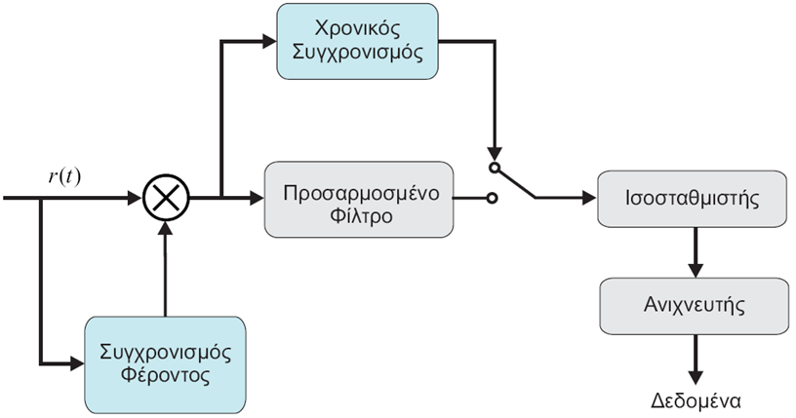
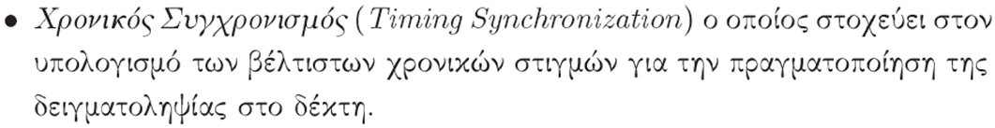
Συγχρονισμός

Slide 4
Βρόχος Κλειδώματος Φάσης
Phase Locked Loop (PLL)
1932, Ανίχνευση ραδιοσημάτων
1960, NASA, δορυφορικά σήματα, Doppler (108 MHz)
Εφαρμογές: Φιλτράρισμα, Σύνθεση συχνοτήτων, Έλεγχος ταχύτητας κινητήρων, FM, Φώραση, κ.λπ.
Αναλογικά-Ψηφιακά, τα περισσότερα μικτά

Slide 5
Phase Locked Loop (PLL) – Κατηγορίες
Αναλογικό (Analog) ή Γραμμικό (Linear)-APLL- Ο ανιχνευτής φάσης είναι ένας αναλογικός πολλαπλασιαστής
Ψηφιακό (Digital) PLL (DPLL)- Ο ανιχνευτής φάσης είναι ψηφιακός (π.χ. XOR). Τα υπόλοιπα αναλογικά
All digital PLL (ADPLL)
Software PLL (SPLL)

Slide 6
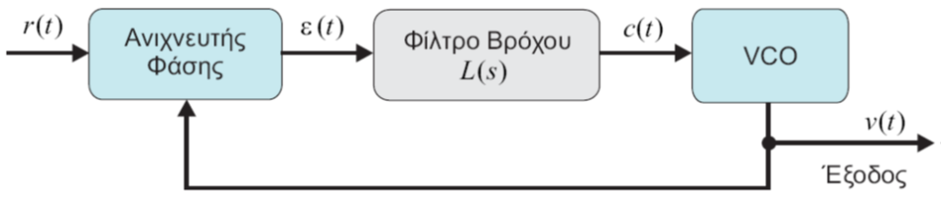


Αναλογικό PLL – Γενική Περιγραφή
Ανιχνευτή Φάσης, Phase-Detector (PD)
Voltage Controlled Oscillator (VCO)
Φίλτρο βρόχου-Loop Filter (LP)
PLL: Σύστημα ανάδρασης
PLL: Σύστημα ελέγχου το οποίο επιτρέπει σε ένα ταλαντωτή να “ταυτιστεί” με άλλον.
H διαφορά φάσης που μπορεί να υπάρχει μεταξύ τους, σχεδόν μηδενίζεται όταν “κλειδώσει” το PLL
$$φ\left(t\right)−θ(t)=0$$

Slide 7

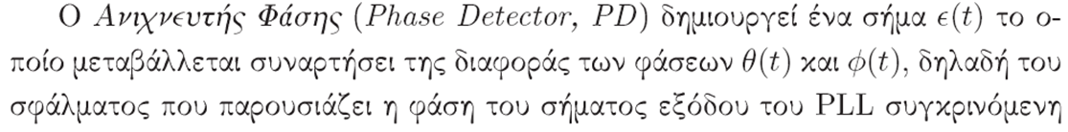

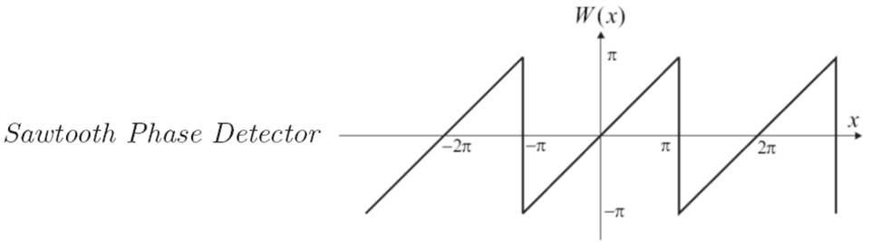
Αναλογικό PLL – Ανιχνευτής Φάσης
Click

Slide 8
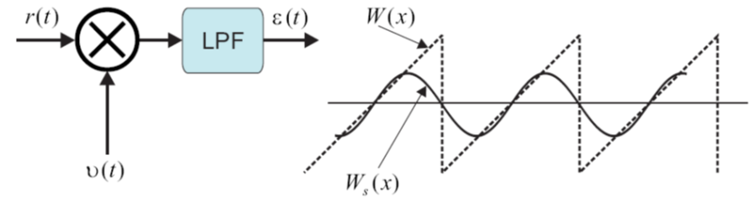
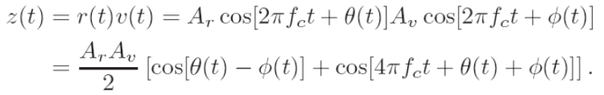




Αναλογικό PLL
Πολλαπλασιαστής ως Ανιχνευτής Φάσης
LPF

Slide 9

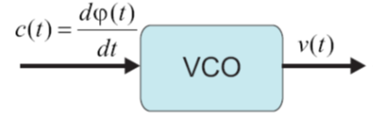


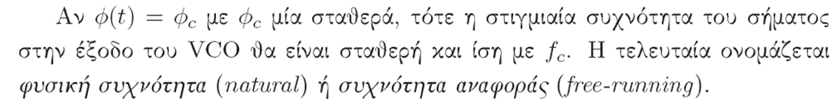
Ταλαντωτής ελεγχόμενος από Τάση
Voltage Controlled Oscillator-VCO

Slide 10

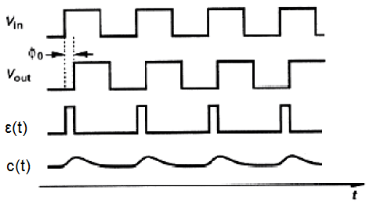
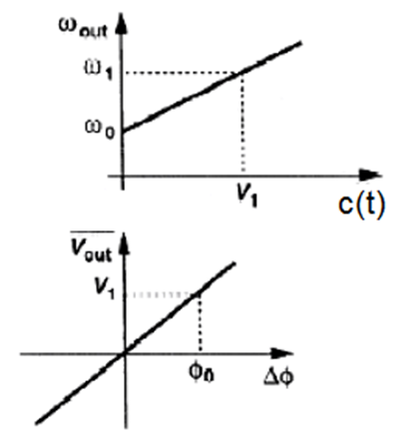
Αναλογικό PLL-VCO

Slide 11

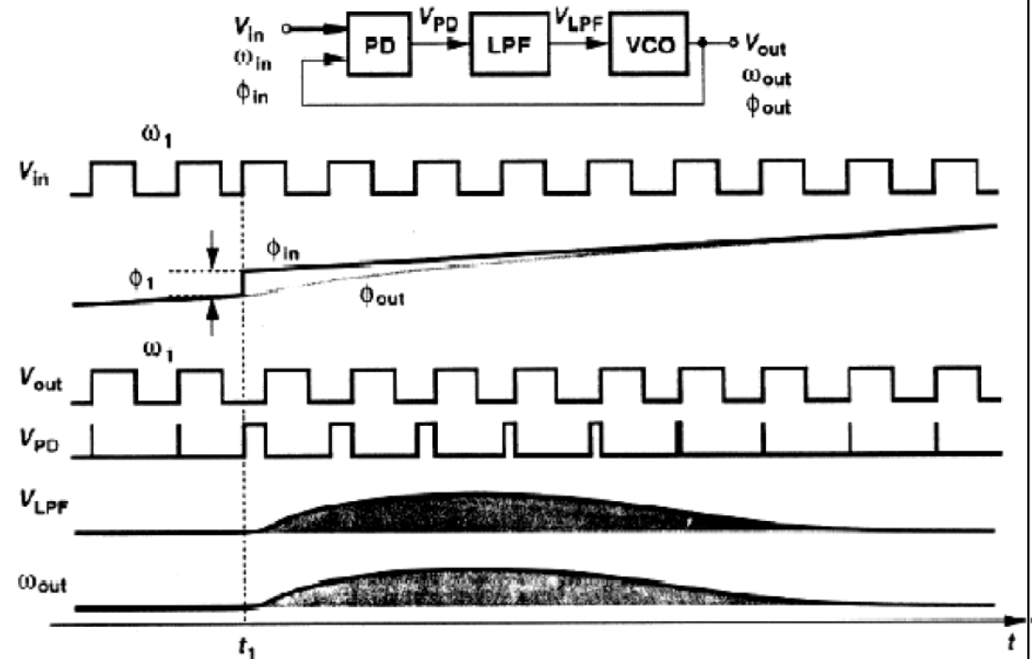
Παράδειγμα Απόκρισης PLL σε μεταβολή φάσης

Slide 12
Αναλογικό PLL – Φίλτρο Βρόχου

Slide 13
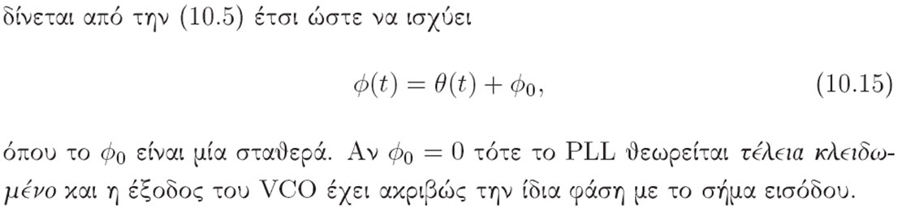
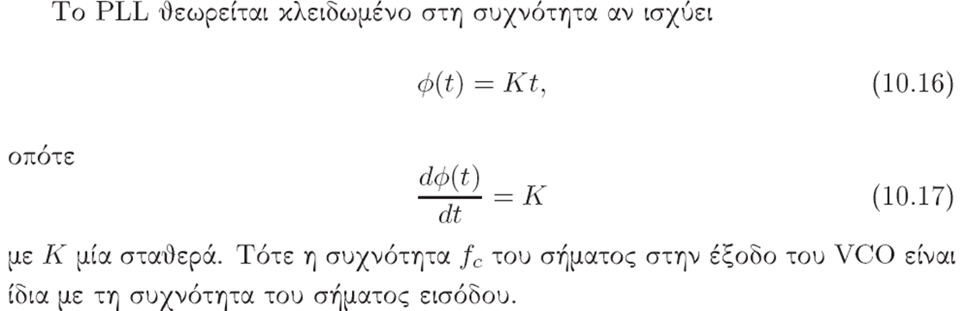
PLL – Κλείδωμα Φάσης και Συχνότητας

Slide 14
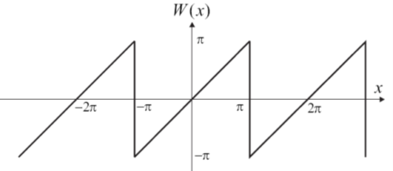

PLL – Ανάλυση στο πεδίο της συχνότητας (1)

Slide 15

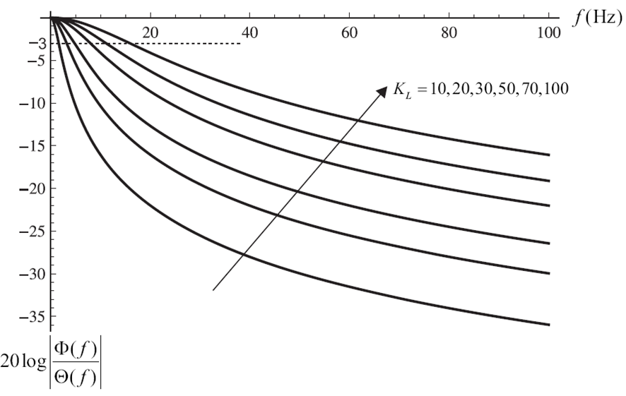
PLL – Ανάλυση στο πεδίο της συχνότητας (2)
Χαμηλοπερατό φίλτρο

Slide 16
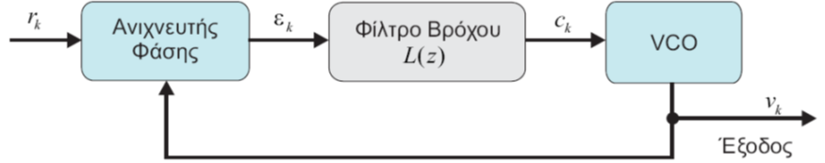
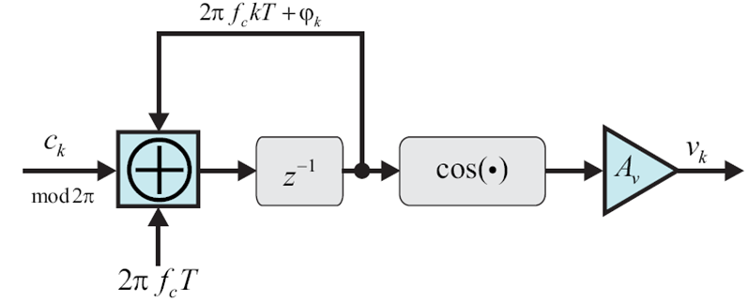
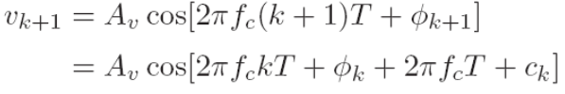


Ψηφιακό PLL

Slide 17


Ψηφιακό PLL – Πεδίο συχνότητας
Όταν το σφάλμα είναι πολύ μικρό
και ο ανιχνευτής λειτουργεί στη γραμμική περιοχή

Slide 18
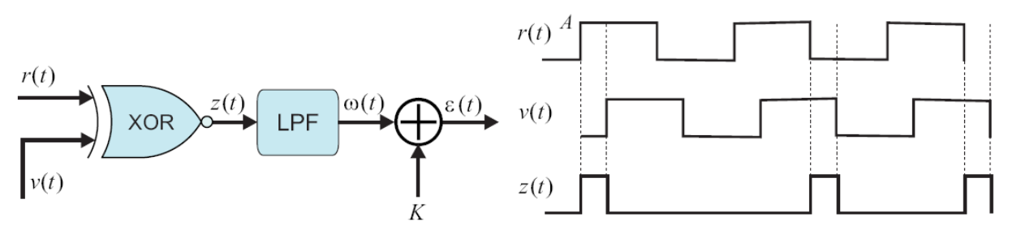
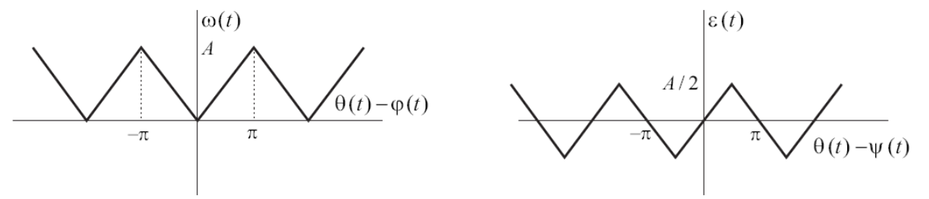
Ψηφιακό PLL – Ανιχνευτής

Slide 19
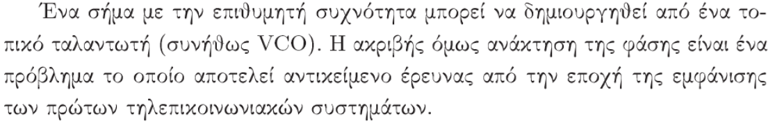
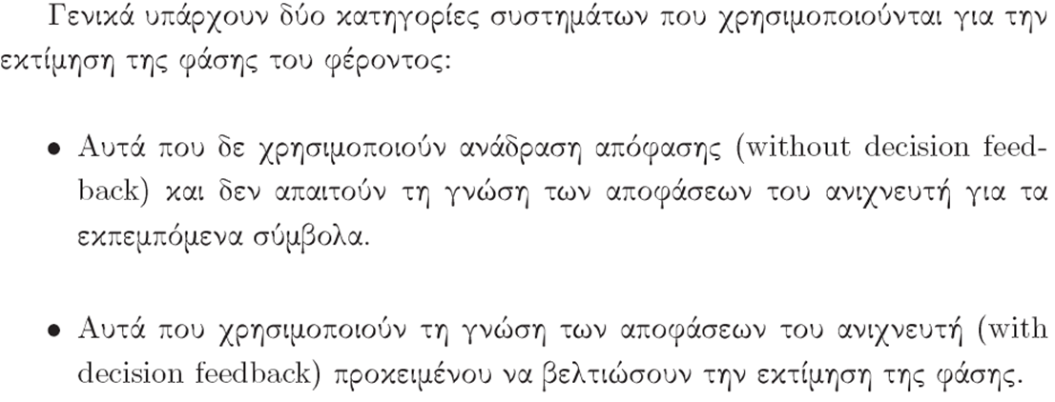
Συγχρονισμός φέροντος

Slide 20

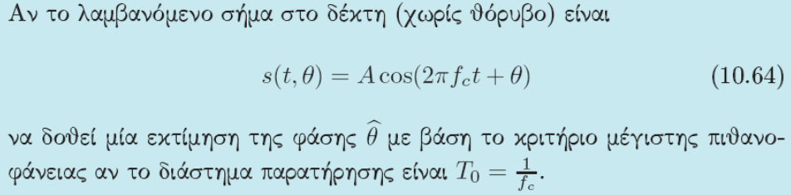
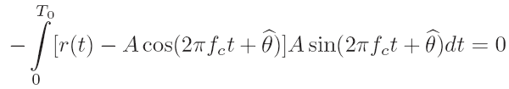
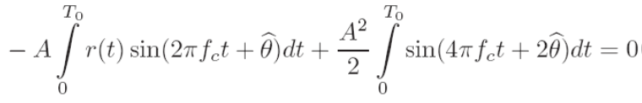
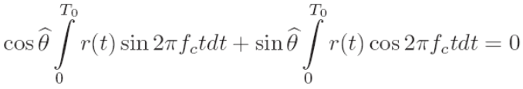
Εκτίμηση της φάσης με το κριτήριο μέγιστης πιθανοφάνειας (1)
0

Slide 21
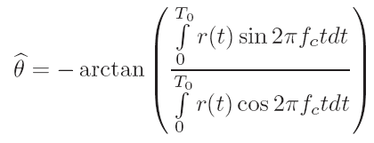
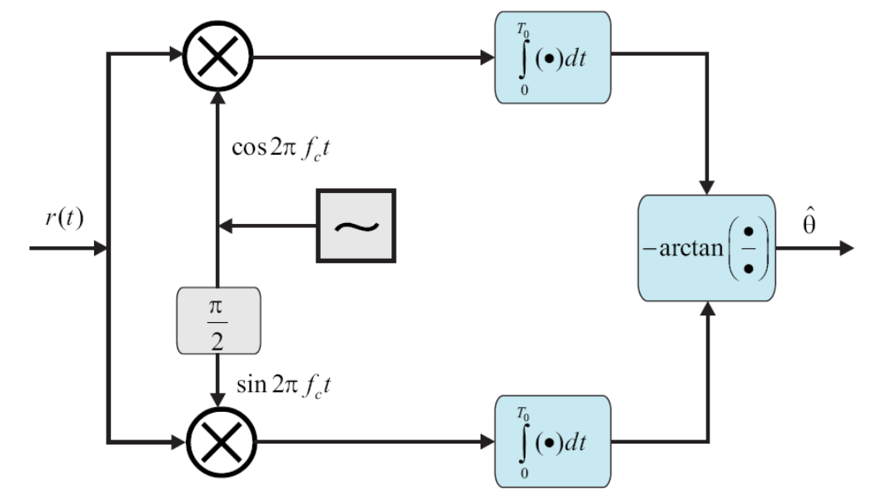
Εκτίμηση της φάσης με το κριτήριο μέγιστης πιθανοφάνειας (2)

Slide 22
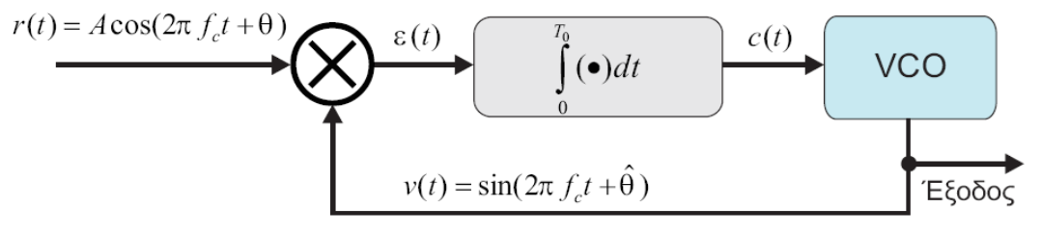
Χρήση PLL για την εκτίμηση της φάσης με το κριτήριο μέγιστης πιθανοφάνειας

Slide 23
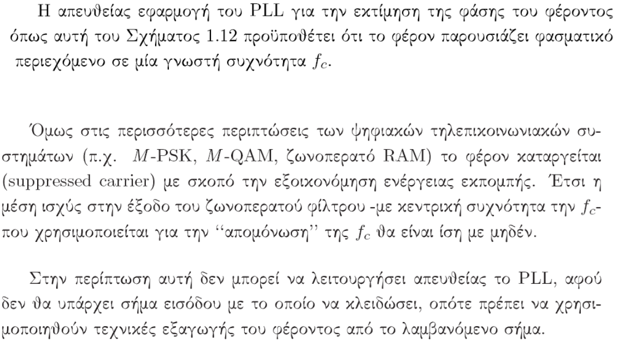
Πρακτικές διατάξεις εκτίμησης του φέροντος

Slide 24

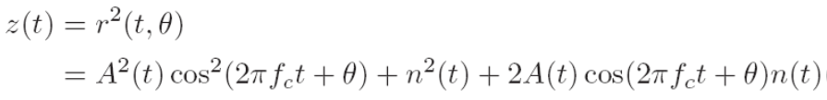
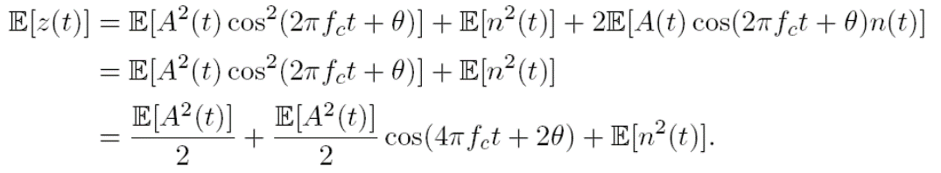
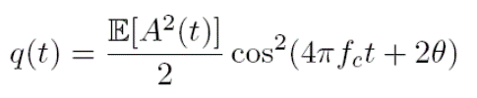
Πρακτικές διατάξεις εκτίμησης του φέροντος
Βρόχος Τετραγωνισμού (1)

Slide 25
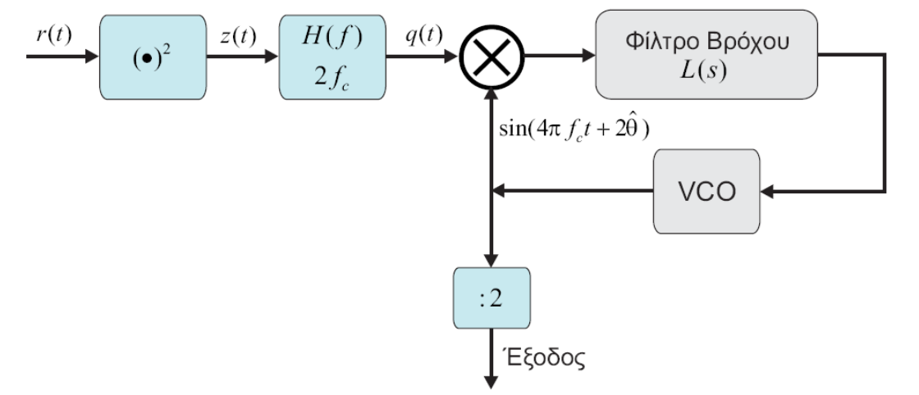
Πρακτικές διατάξεις εκτίμησης του φέροντος
Βρόχος Τετραγωνισμού (2)

Slide 26
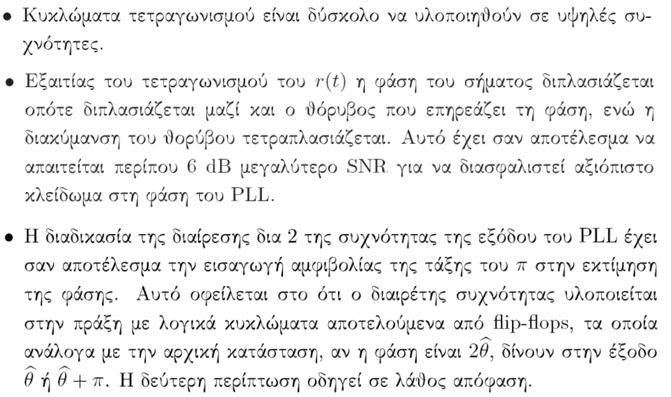
Πρακτικές διατάξεις εκτίμησης του φέροντος
Βρόχος Τετραγωνισμού-Μειονεκτήματα

Slide 27
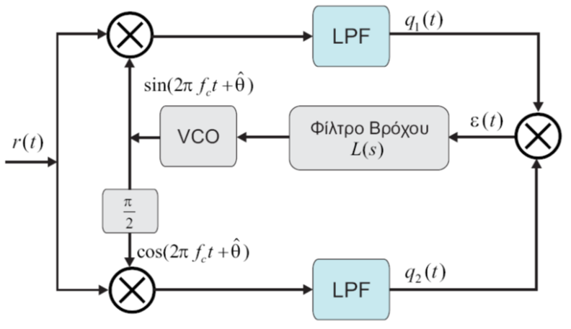
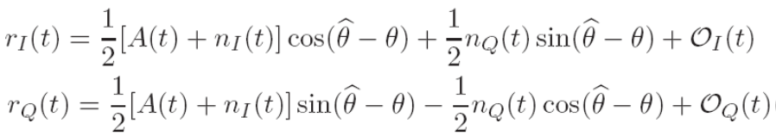
Πρακτικές διατάξεις εκτίμησης του φέροντος
Βρόχος Costas (1)

Slide 28


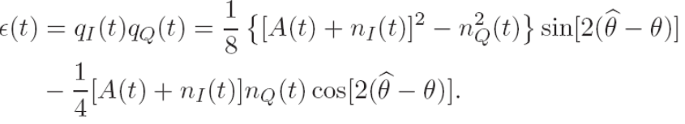
Πρακτικές διατάξεις εκτίμησης του φέροντος
Βρόχος Costas (2)

Slide 29
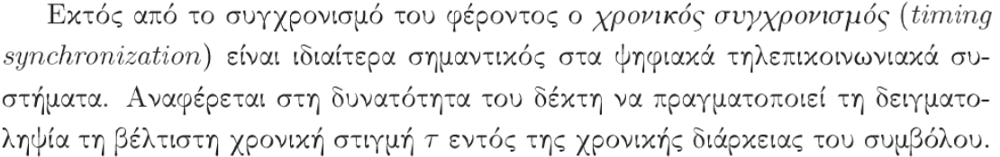
Χρονικός Συγχρονισμός
Με ανάδραση
απόφασης
Χωρίς ανάδραση
απόφασης

Slide 30
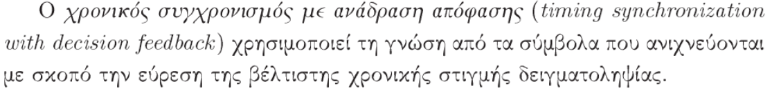
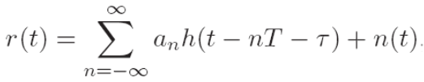

Χρονικός Συγχρονισμός με Ανάδραση Απόφασης (1)
Βέλτιστη χρονική στιγμή
με βάση το κριτήριο μέγιστης πιθανοφάνειας

Slide 31
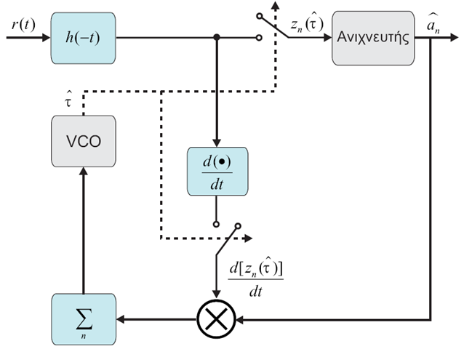
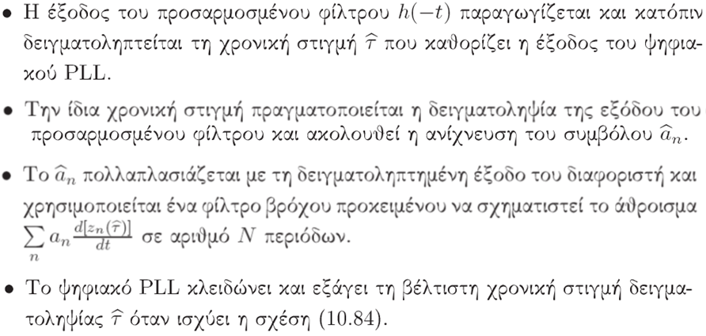
Χρονικός Συγχρονισμός με Ανάδραση Απόφασης (2)

Slide 32
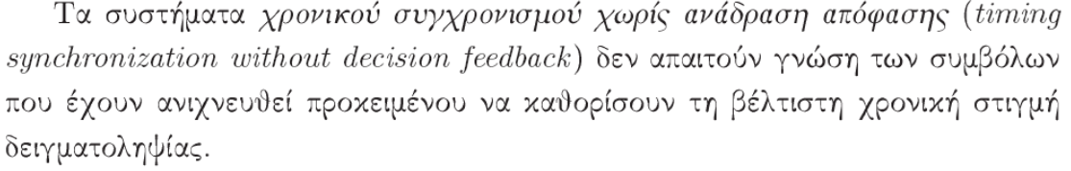
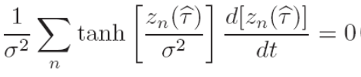
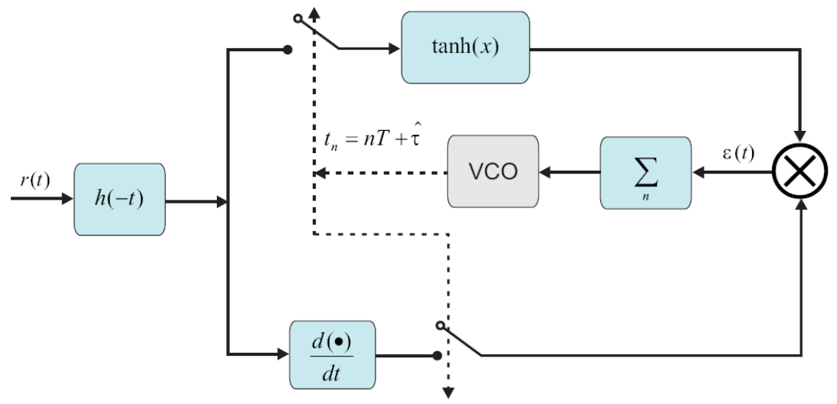
Χρονικός Συγχρονισμός χωρίς Ανάδραση Απόφασης
ML κριτήριο
Η λειτουργία αφήνεται ως άσκηση

Slide 33
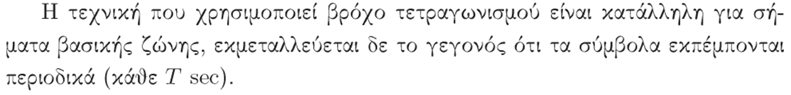
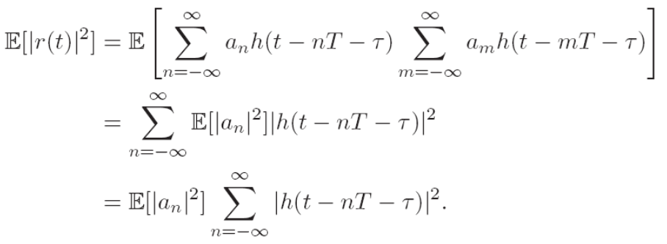
Χρονικός Συγχρονισμός-Υποβέλτιστες Τεχνικές
Βρόχος Τετραγωνισμού (1)
Περιοδικό σήμα
με περίοδο Τ και φάση που
καθορίζεται από το τ

Slide 34
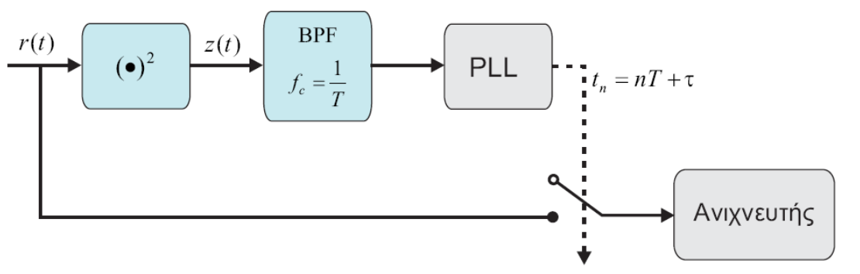
Χρονικός Συγχρονισμός-Υποβέλτιστες Τεχνικές
Βρόχος Τετραγωνισμού (2)
Ελαχιστοποιεί μεταβολή της
φάσης στην έξοδο του φίλτρου

Slide 35



Χρονικός Συγχρονισμός-Υποβέλτιστες Τεχνικές
Early-Late
Μέση τιμή

Slide 36
Τέλος Ενότητας
Συγχρονισμός στις Ψηφιακές Επικοινωνίες

Slide 37

Χρηματοδότηση
Το παρόν εκπαιδευτικό υλικό έχει αναπτυχθεί στο πλαίσιο του εκπαιδευτικού έργου του διδάσκοντα.
Το έργο «Ανοικτά Ακαδημαϊκά Μαθήματα στο Πανεπιστήμιο Αθηνών» έχει χρηματοδοτήσει μόνο την αναδιαμόρφωση του εκπαιδευτικού υλικού.
Το έργο υλοποιείται στο πλαίσιο του Επιχειρησιακού Προγράμματος «Εκπαίδευση και Δια Βίου Μάθηση» και συγχρηματοδοτείται από την Ευρωπαϊκή Ένωση (Ευρωπαϊκό Κοινωνικό Ταμείο) και από εθνικούς πόρους.

Slide 38
Σημειώματα

Slide 39
Σημείωμα Ιστορικού Εκδόσεων Έργου
Το παρόν έργο αποτελεί την έκδοση 1.0.
Έχουν προηγηθεί οι κάτωθι εκδόσεις:
Έκδοση διαθέσιμη εδώ.

Slide 40
Σημείωμα Αναφοράς
Copyright Εθνικόν και Καποδιστριακόν Πανεπιστήμιον Αθηνών, Μαθιόπουλος Παναγιώτης 2015. Παναγιώτης Μαθιόπουλος.«Ψηφιακές Επικοινωνίες, Συγχρονισμός στις Ψηφιακές Επικοινωνίες». Έκδοση: 1.0. Αθήνα 2015. Διαθέσιμο από τη δικτυακή διεύθυνση: http://opencourses.uoa.gr/courses/DI38.

Slide 41

Σημείωμα Αδειοδότησης
Το παρόν υλικό διατίθεται με τους όρους της άδειας χρήσης Creative Commons Αναφορά, Μη Εμπορική Χρήση Παρόμοια Διανομή 4.0 [1] ή μεταγενέστερη, Διεθνής Έκδοση. Εξαιρούνται τα αυτοτελή έργα τρίτων π.χ. φωτογραφίες, διαγράμματα κ.λ.π., τα οποία εμπεριέχονται σε αυτό και τα οποία αναφέρονται μαζί με τους όρους χρήσης τους στο «Σημείωμα Χρήσης Έργων Τρίτων».
[1] http://creativecommons.org/licenses/by-nc-sa/4.0/
Ως Μη Εμπορική ορίζεται η χρήση:
που δεν περιλαμβάνει άμεσο ή έμμεσο οικονομικό όφελος από την χρήση του έργου, για το διανομέα του έργου και αδειοδόχο
που δεν περιλαμβάνει οικονομική συναλλαγή ως προϋπόθεση για τη χρήση ή πρόσβαση στο έργο
που δεν προσπορίζει στο διανομέα του έργου και αδειοδόχο έμμεσο οικονομικό όφελος (π.χ. διαφημίσεις) από την προβολή του έργου σε διαδικτυακό τόπο
Ο δικαιούχος μπορεί να παρέχει στον αδειοδόχο ξεχωριστή άδεια να χρησιμοποιεί το έργο για εμπορική χρήση, εφόσον αυτό του ζητηθεί.

Slide 42
Διατήρηση Σημειωμάτων
Οποιαδήποτε αναπαραγωγή ή διασκευή του υλικού θα πρέπει να συμπεριλαμβάνει:
  το Σημείωμα Αναφοράς
  το Σημείωμα Αδειοδότησης
  τη δήλωση Διατήρησης Σημειωμάτων
  το Σημείωμα Χρήσης Έργων Τρίτων (εφόσον υπάρχει)
μαζί με τους συνοδευόμενους υπερσυνδέσμους.

Slide 43
Σημείωμα Χρήσης Έργων Τρίτων
"Η δομή και οργάνωση της παρουσίασης, καθώς και το υπόλοιπο περιεχόμενο, αποτελούν πνευματική ιδιοκτησία του συγγραφέα και του Πανεπιστημίου Αθηνών και διατίθενται με άδεια Creative Commons Αναφορά Μη Εμπορική Χρήση Παρόμοια Διανομή Έκδοση 4.0 ή μεταγενέστερη.
Οι Εικόνες/Σχήματα/Διαγράμματα/φωτογραφίες που περιέχονται στην παρουσίαση αποτελούν πνευματική ιδιοκτησία τρίτων.
  Τηλεπικοινωνιακά Συστήματα, Γ. Κ. Καραγιαννίδης, ΕΚΔΟΣΕΙΣ ΤΖΙΟΛΑ, 2η Έκδοση, 2010
  Τηλεπικοινωνιακά Συστήματα, J. Proakis και M. Salehi, ΕΚΔΟΣΕΙΣ ΕΤΑΙΡΕΙΑΣ ΑΞΙΟΠΟΙΗΣΕΩΣ ΚΑΙ ΔΙΑΧΕΙΡΙΣΕΩΣ ΤΗΣ ΠΕΡΙΟΥΣΙΑΣ ΤΟΥ ΠΑΝΕΠΙΣΤΗΜΙΟΥ ΑΘΗΝΩΝ, 2003
Απαγορεύεται η αναπαραγωγή, αναδημοσίευση και διάθεσή τους στο κοινό με οποιονδήποτε τρόπο χωρίς τη λήψη άδειας από τους δικαιούχους. "

